Slide 1
Matemáticas y Arte
Entre el caos y la simetría.

Slide 2
Nota de Advertencia.
El término ARTE en esta charla, se tomará en su interpretación más estrecha y clásica, del tipo
Burgués.
Nostálgico.
Dieciochesco.
Ortodoxo.
Eurocéntrico.
Elitesco.
Acartonado.
Comercial.
Racista.
Machista.
Académico.
Cursi ( Kitch).

Slide 3
Otra Nota
Si alguien entre el público protestara de manera airada y ofensiva, con palabras inadecuadas, alzando la voz, entonces el expositor pudiese responder de la misma forma.
Se pudieran formar grupos de ambos bandos que tomarán partido. Se armará entonces una trifulca. Se irán a, los puños, se lanzarán vasos y botellas.
Al final de la batalla, quedarán mesas rotas, sillas tiradas por todos lados, chichones, ojos morados, manteles y servilletas por el suelo.
El resultado será entonces una verdadera Obra de Arte.

Slide 4
Entonces ¿ Qué es el Arte?
Las obras de arte no son productos naturales, sino realizaciones humanas.
Son creadas por el hombre y, basándose en el mundo sensible, están dirigidas a los sentidos del hombre.
La obra de arte persigue un fin particular que es inmanente a ella.
Por medio de la obra de arte, el hombre, que es su autor, intenta exteriorizar la conciencia que tiene de sí mismo.
G.W.F. Hegel. Introducción a la estética. 1835.

Slide 5
Matemáticas – Arte: Objetivos comunes ( Formales).
Conocimiento del espacio tiempo.
Búsqueda de patrones que se repiten.
El uso de la Métrica.
Búsqueda de un ideal de belleza.
Comunicación de ideas complejas.

Slide 6
Matemáticas y Poesía.
La guacharaca de Apure
Le dijo al pájaro vaco
Préstame tu candelita
Para encender mi tabaco
Alberto Arvelo Torrealba

Slide 7
Relaciones líricas
En su estructura, la poesía tiene algo de matemáticas en la periodicidad, tanto de las sensaciones fonéticas ( rima) como de acentos ( ritmo).
La gua cha ra ca dea pu re 00010010
Le dijo al pá ja ro va co 00010010
Prés ta me tu can de li ta 10000010
Pa raen cen der mi ta ba co 00010010

Slide 8
Matemáticas y Literatura
La matemática enseña también a escribir, si se quiere que la concisión, la claridad, y la precisión sean cualidades de estilo.
El lenguaje matemático obliga a una gimnasia intelectual sumamente intensa.
Algunos escritores han usado elementos matemáticos en sus creaciones literarias.

Slide 9
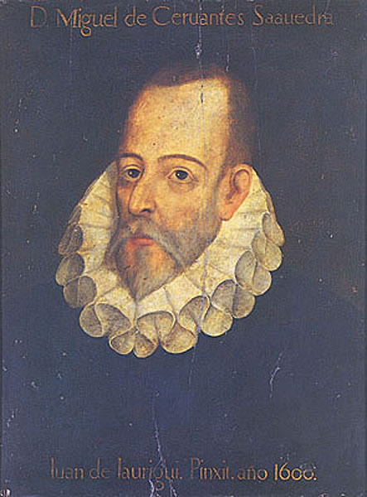
D. Miguel de Cervantes
El ingenioso hidalgo don Quijote de la Mancha a comienzos de 1605 En 1615 aparecería la segunda parte del Quijote de Cervantes con el título de El ingenioso caballero don Quijote de la Mancha.
Representa la primera obra literaria que se puede clasificar como novela moderna y también la primera novela polifónica.

Slide 10
La paradoja del ahorcado
Don Quijote. Segunda parte cap. 51. Sancho Panza es nombrado Gobernador de una Ínsula. SE puso a juzgar un día. Un forastero le hizo una consulta.
“ Señor, un caudaloso río dividía dos términos de un mismo señorío … digo pues que sobre este río estaba una puente, y al cabo della una horca y una como casa de audiencia, en la cual de ordinario había cuatro jueces que juzgaban la ley que puso el dueño del río, de la puente y del señorío…”
La mente, la frente, la pendiente, corriente,…etc.

Slide 11
El Juramento del puente
Si alguno pasare por esta puente, de una parte a otra, ha de jurar primero adónde y a qué va; y si jurare verdad, déjenle pasar; y si dijere mentira, muera por ello ahorcado en la horca que allí se muestra....
Un hombre juró y dijo “ Vengo a morir en aquella horca”.

Slide 12
Jorge Luis Borges: La Biblioteca de Babel
“...A cada uno de los muros de cada hexágono corresponden cinco anaqueles; cada anaquel encierra treinta y dos libros de formato uniforme; cada libro es de cuatrocientas diez páginas; cada página de cuarenta renglones; cada renglón de unas ochenta letras…”

Slide 13
La biblioteca total. Tocando el infinito
“La biblioteca es total y en sus anaqueles se registran todas las posibles combinaciones de los veintitantos símbolos ortográficos, o sea, todo lo que es dable expresar”.
“...Todo: la historia minuciosa del porvenir, las autobiografías de los acángeles, el catálogo fiel de la biblioteca, miles y miles de catálogos falsos, la demostración de la falacia de esos catálogos, el evangelio gnóstico de Balsídes, el comentario de ese evangelio, el comentario del comentario, la relación verídica de tu muerte...”

Slide 14
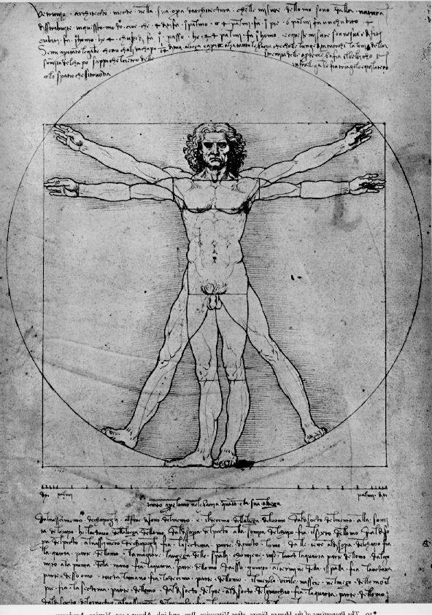
Dale Brown: El código da Vinci
Anagramas
Códigos secretos.
Criptografía.
Proporción dorada.
Número de oro.
Geometría sagrada.
Sucesión de Fibonacci.

Slide 15
Quatrivium
La música y la matemática han estado relacionada durante siglos. En el curriculum de los estudiantes de la edad media se incluían las siguientes artes o disciplinas:
Aritmética
Geometría.
Astronomía
Música

Slide 16
Notas musicales: La escala diatónica
 | Frecuencia | Razón nota anterior
Tónica | f |  | Do
Segunda | 9/8 f | 9/8 | Re
Tercera | 81/64 f | 9/8 | Mi
Cuarta | 4/3 f | 256/243 | Fa
Quinta | 3/2 f | 9/8 | Sol
Sexta | 27/16 f | 9/8 | La
Séptima | 243/128 f | 9/8 | Si
Octava | 2 f | 256 / 243 | Do

Slide 17
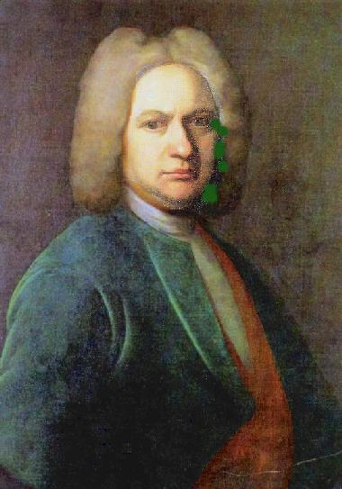
El Piano Bien Temperado
El Piano Bien Temperado, Obra de Juan Sebastian Bach compusta de 24 piezas musicales, en doce tonalidades usando el modo mayor y menor.
Bach afinó su piano en la escala temperada dividiendo los tonos en series dentro de un espacio definido.
La escala temperada es la que se usa hoy en día.

Slide 18
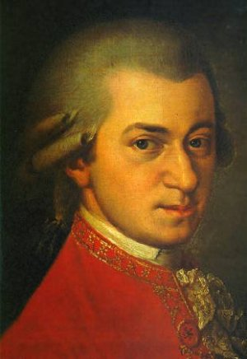
La música y el caos
Algunos músicos compusieron obras a partir de reglas y conceptos matemáticos, como por ejemplo, las simetrías, los patrones de repetición, las sucesiones,….etc..
Mozart, a la edad de 21 años, creó un juego para componer valses de 16 compases, lanzando los dados.

Slide 19
Método aleatorio de composición.
La obra musical se titula “ Juegos de dados musical para escribir valses con la ayuda de dos dados sin ser músico, ni saber nada de composición” (K294).
Los números en la matriz corresponden a los 176 compases que compuso Mozart.
Hay 11¹⁶ variaciones del mismo vals.

Slide 20
Juegos de dados musical I
 | I | II | III | IV | V | VI | VII | VIII
2 | 96 | 22 | 141 | 41 | 105 | 122 | 11 | 30
3 | 32 | 6 | 128 | 63 | 146 | 46 | 134 | 81
4 | 69 | 95 | 158 | 13 | 153 | 55 | 110 | 24
5 | 40 | 17 | 113 | 85 | 161 | 2 | 159 | 100
6 | 148 | 74 | 163 | 45 | 80 | 97 | 36 | 107
7 | 104 | 157 | 27 | 167 | 154 | 68 | 118 | 91
8 | 152 | 60 | 171 | 53 | 99 | 133 | 21 | 127
9 | 119 | 84 | 114 | 50 | 140 | 86 | 169 | 94
10 | 98 | 142 | 42 | 156 | 75 | 129 | 62 | 123
11 | 3 | 87 | 165 | 61 | 135 | 47 | 147 | 33
12 | 54 | 130 | 10 | 103 | 28 | 37 | 106 | 5

Slide 21
Juego de dados musical 2.
 | IX | X | XI | XII | XIII | XIV | XV | XVI
2 | 70 | 121 | 26 | 9 | 112 | 49 | 109 | 14
3 | 117 | 39 | 126 | 56 | 174 | 18 | 116 | 83
4 | 66 | 139 | 15 | 132 | 73 | 58 | 145 | 79
5 | 90 | 176 | 7 | 34 | 67 | 160 | 52 | 170
6 | 25 | 143 | 64 | 125 | 76 | 136 | 1 | 93
7 | 138 | 71 | 150 | 29 | 101 | 162 | 23 | 151
8 | 16 | 155 | 57 | 175 | 43 | 168 | 89 | 172
9 | 120 | 88 | 48 | 166 | 51 | 115 | 72 | 111
10 | 65 | 77 | 19 | 82 | 137 | 38 | 149 | 8
11 | 102 | 4 | 31 | 164 | 144 | 59 | 173 | 78
12 | 35 | 20 | 108 | 92 | 12 | 124 | 44 | 131

Slide 22
Ejemplos de la Matemática en la Música Moderna.
Música Dodecafónica. Arnold Schoenberg ( 1923).
Música para Cuerdas percusión y celesta. Bela Bartok.(1936)
Serialismo Integral . Pierre Boulez ( 1950).
Música Electrónica. Ruidos coloreados. Ondas senosoidales. Karlheinz Stockhausen.
Superficies musicales. Penderecki.
Música Aleatoria. John Cage ( 1950).
Música Estocástica. Iannis Xenakis.
Phasing. Minimalismo. Steve Reich. Philip Glass ( 1980).
La Música Moderna. Francisco Rivero. 2011.

Slide 23
El Osciloscopio sonoro
musica

Slide 24
¿ Y que hay del ritmo y la melodía?
En 2002, los trabajos Toussaint, inician una investigación teórica de ritmos con herramientas matemáticas, introduciendo nuevas técnicas geométricas, gráficas y de combinatoria.
Esto permite la enseñanza, el análisis, la visualización y el reconocimiento automatizado de ritmos.
Godfried T. Toussaint :
“ A mathematical analysis of African, Brasilian and Cuban clave rithms”

Slide 25
El ritmo clave son y su análisis matemático.
Para los ritmos se usa un sistema sencillo de notación en base a unidades de tiempo.

Slide 26
Otra forma de representar los ritmos consiste en emplear un vector de intervalos.
Cada dígito representa el intervalo de tiempo entre sonidos sucesivos.
Clave son se representa por: (3 3 4 2 4)
Ejercicio ¿ cómo se representa el ritmo de Gaita?

Slide 27
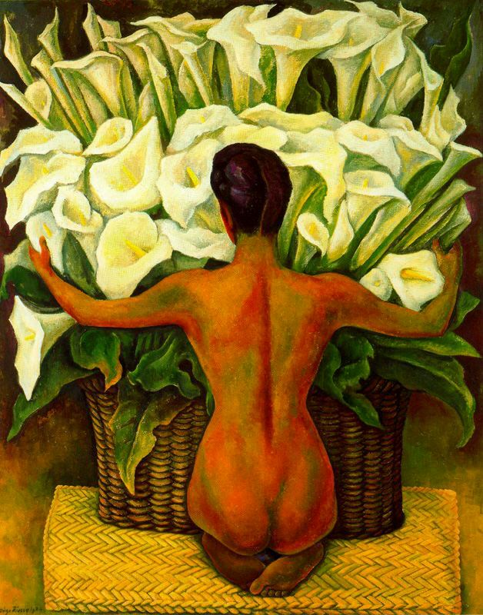
El mundo de la pintura

Slide 28
La Trilogía Sagrada:
Matemáticas, Arte y Naturaleza
La belleza de las proporciones
El rectángulo dorado
El Número de Oro
La sucesión de Fibonacci
La espiral
Las simetrías
Los teselados.

Slide 29
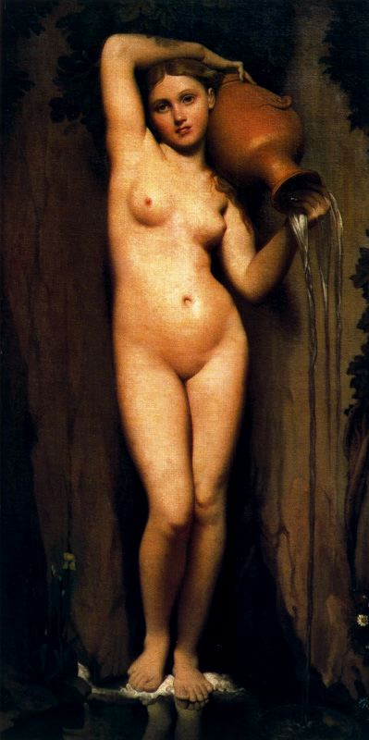
La belleza de las proporciones
La altura total dividida entre la altura hasta el ombligo debe ser iguala la proporción dorada ϕ = 1.618…

Slide 30
El rectángulo dorado
1
1
x
(X + 1) : x = x : 1
X = ( 1 + √ 5 ) / 2
x
ϕ ≈ 1.56

Slide 31
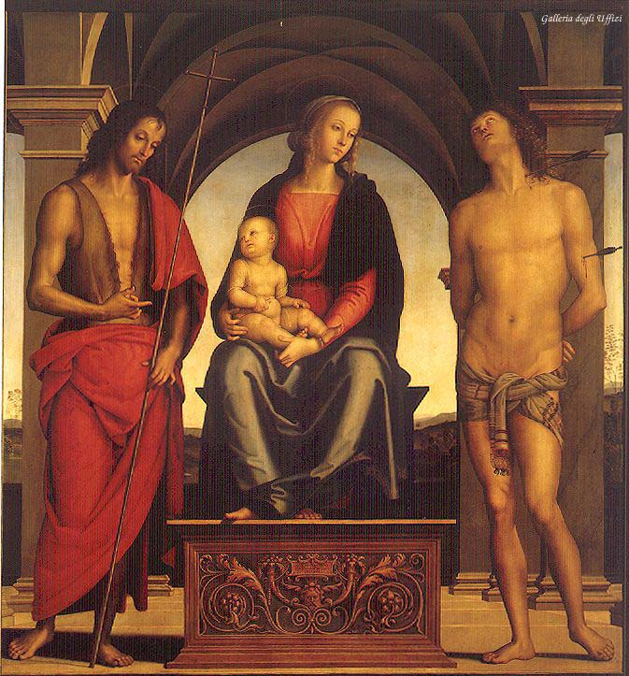
Número de oro en el arte del renacimiento italiano

Slide 32
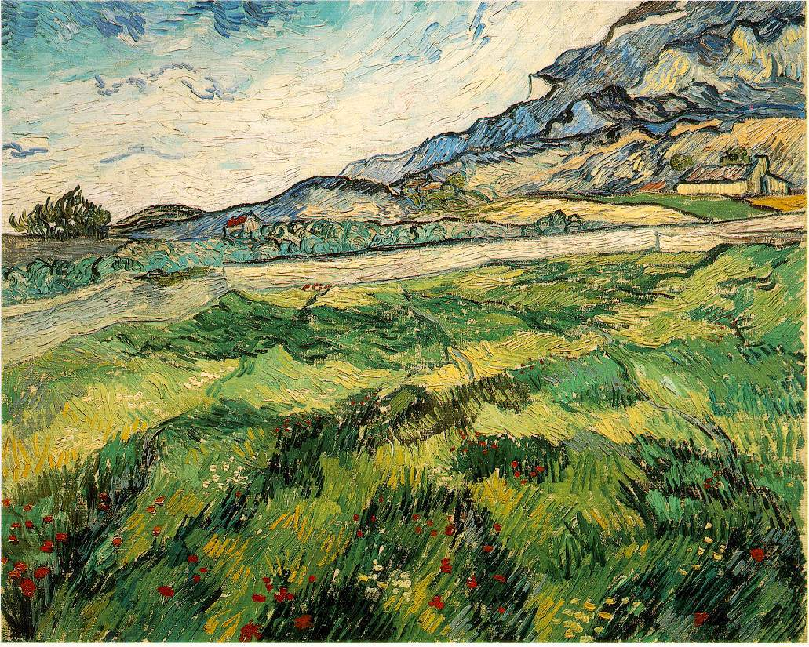
Ley de la sección dorada.

Slide 33
¿Qué hay entre un rectángulo dorado y un cuadrado?
¿Es posible tener una familia de rectángulos cuyos radios entre los lados varíen entre el número de oro φ y 1 ?
El numero de oro generalizado

Slide 34
Números de oro generalizados
Si para cada número natural n, consideramos la ecuación
n x ² – x- n = 0
La solución de la misma es el n-número de oro
ϕ_{n} = { 1 + ( 1 + 4n ) ^{½}}/ 2n
En particular se tiene que
ϕ₁ = ϕ

Slide 35
Los números de oro generalizados
ϕ₁ | (1 + √ 5) /2 | 1.61803399
ϕ₂ | ( 1 + √17) / 4 | 1.28077641
ϕ₃ | ( 1 + √ 37) / 6 | 1.18046042
ϕ₄ | ( 1 + √ 65) / 8 | 1.13278222
ϕ₅ | ( 1 + √ 101) / 10 | 1.10498756
ϕ₆ | ( 1 + √ 145) / 12 | 1.07397635

Slide 36
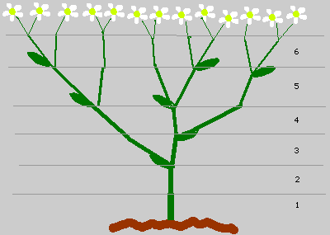
La sucesión de Fibonacci
Una sucesión de números naturales
1, 1, 2, 3, 5, 8, 13, 21, 34,……
Una sucesión de proporciones racionales
1 /1 , 2/1, 3 /2, 5/3, 8/5, 13/8, …
Que tienden hacia la Proporción Áurea
→ ϕ

Slide 37
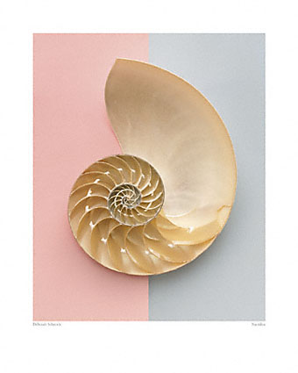
La Espiral
La espiral aparece en la naturaleza organizando el crecimiento de las formas.
Cada Angulo central, de una espiral logarítmica, origina arcos similares

Slide 38
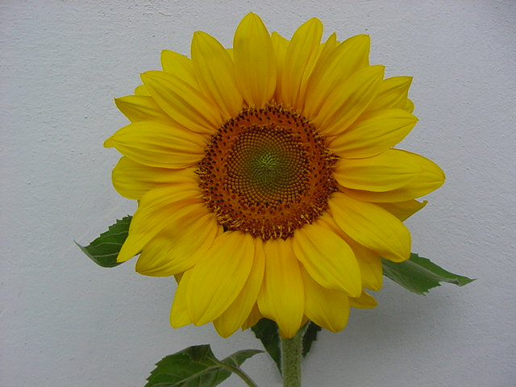
Las espirales del girasol
Hay 55 espirales en el sentido de las agujas del reloj.
Hay 89 espirales en sentido contario a las agujas del reloj.
La relación 55,89 se conoce como la phyllotaxis de la planta.

Slide 39
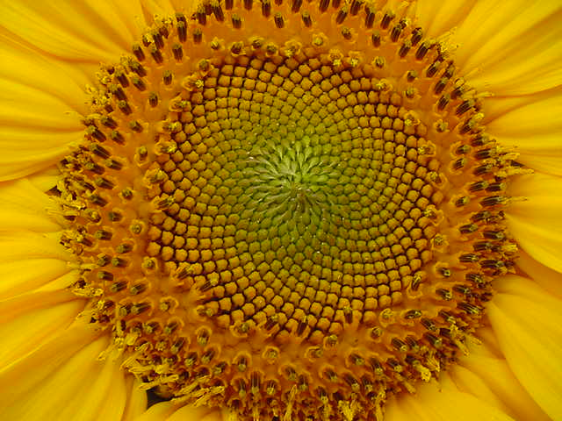

Slide 40
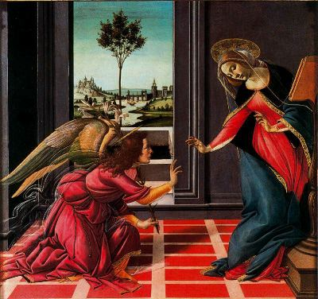
El caos rompiendo la simetría.
La Espiral generadora del movimiento en el arte del cuatrocientos florentino.

Slide 41
Los Teselados

Slide 42
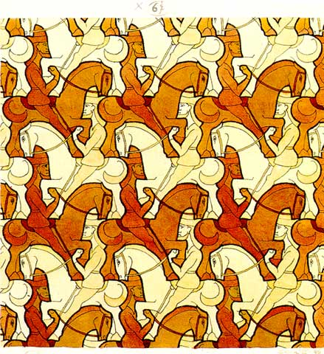
El Mundo maravilloso de M. Escher
Uno de los más exitosos artistas que han hecho un verdadero Arte Matemático es el pintor holandés Maurits M. Escher ( 1899-1972).
Construyó teselados del plano, muy artísticos, con figuras que representan seres vivos.

Slide 43
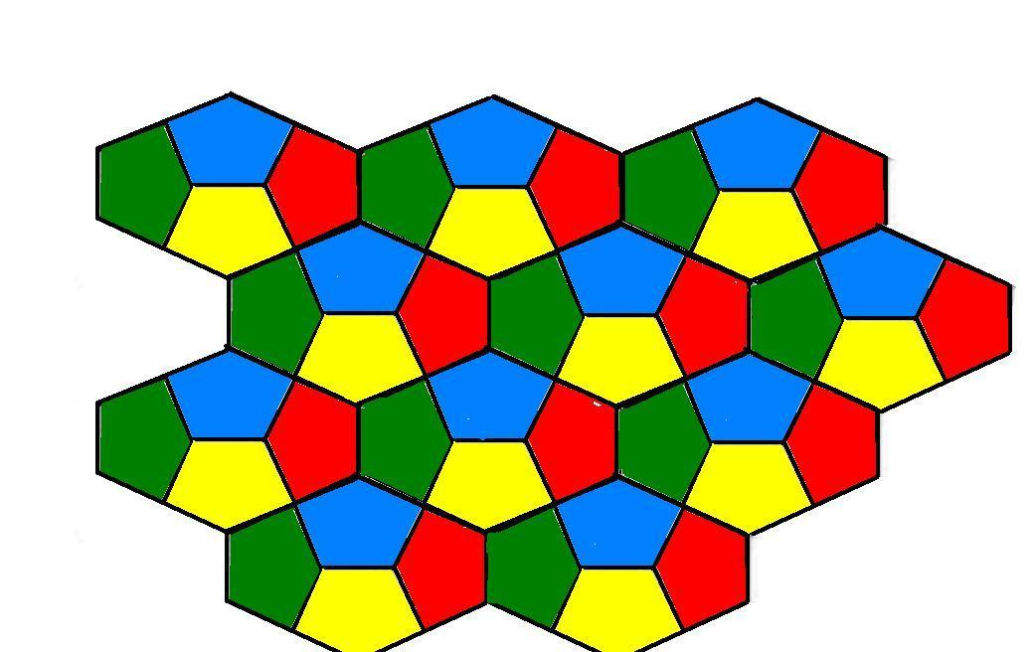
Los teselados pentagonales
Se han descubierto 14 tipos de teselados pentagonales con pentágonos irregulares

Slide 44
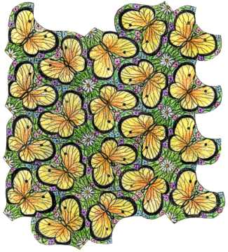
Una matemática amateur.
De acuerdo a los investigadores se pensaba que solo había 10 teselados del plano con pentágonos.
En 1975, La Sra. Marjorie Rice de Florida, descubrió cuatro de ellas.
Ella no es un matemático profesional, sino, tan sólo, un ama de casa que hace unas colchas muy bonitas.

Slide 45
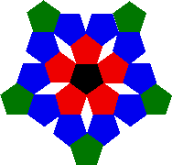
Un teselado misteriosa: Pentágonos de Durero

Slide 46
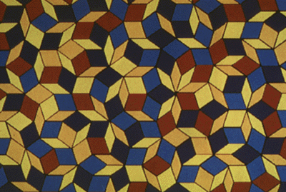
Teselados no periódicos: Diagramas de Penrose

Slide 47
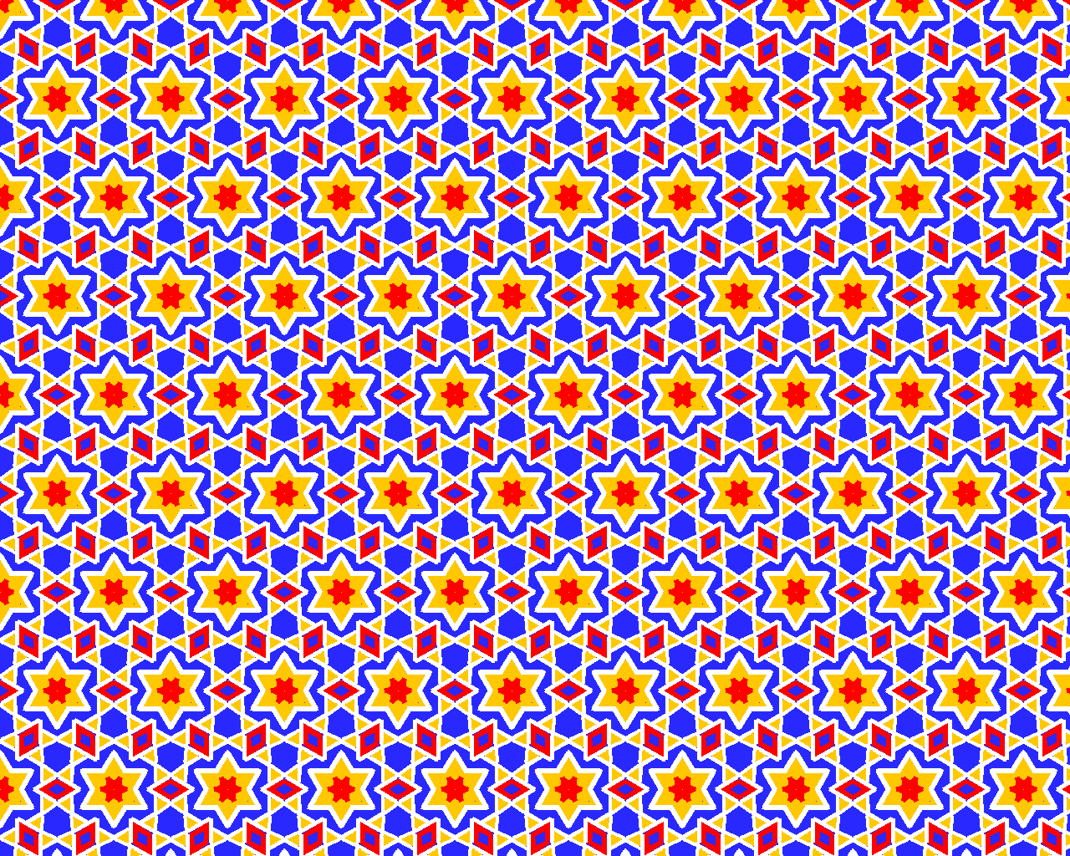
Las celosías
La decoración de superficies planas con patrones geométricos que se repiten, es un viejo arte, guiado por el orden y la matemática.
Fue conocido por los árabes, desde el siglo XIV y lo usaron pintores, arquitectos y artesanos.

Slide 48
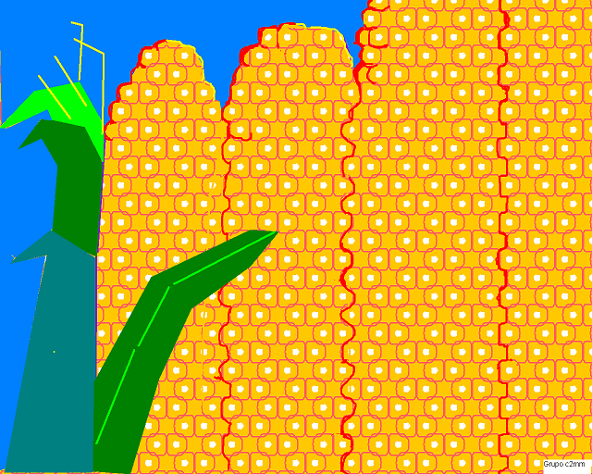
El Arte simétrico digital.
Se pueden crear bonitas celosías con el computador, que tienen todos los tipos de simetrías.
Después se pueden colorear e intervenir con formas caóticas, para crear algo de arte.

Slide 49
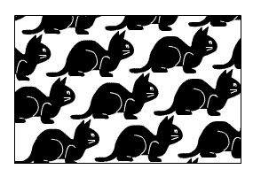
Muchas gracias

